Slide 1
AttnGAN: Fine-Grained Text to Image Generation with Attentional Generative Adversarial Networks
2021.1.4
정규열
Artificial Intelligence Lab
Kyonggi Univiersity

Slide 2
Index
도입 배경
Attentional Generative Network
Deep Attentional Multimodal Similarity Model
실험
결론

Slide 3
도입 배경

Slide 4
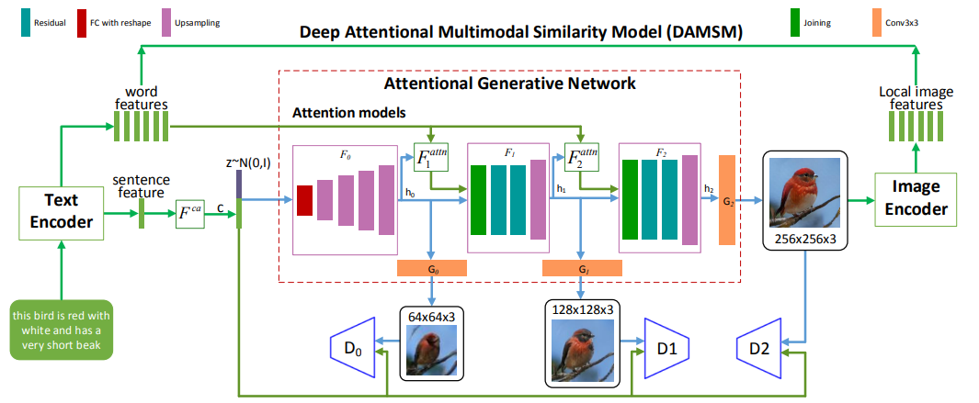
도입 배경
Attention을 도입하여 좀 더 섬세한 Text-to-Image Task를 하고자 제안
Attentional Genrative Network
좀 더 디테일한 이미지 생성을 위해 도입함
Deep Attentional Multimodal Similarity Model(DAMSM)
Text와 이미지 사이 관계가 잘 매칭이 되도록 유도하고자 도입함.

Slide 5
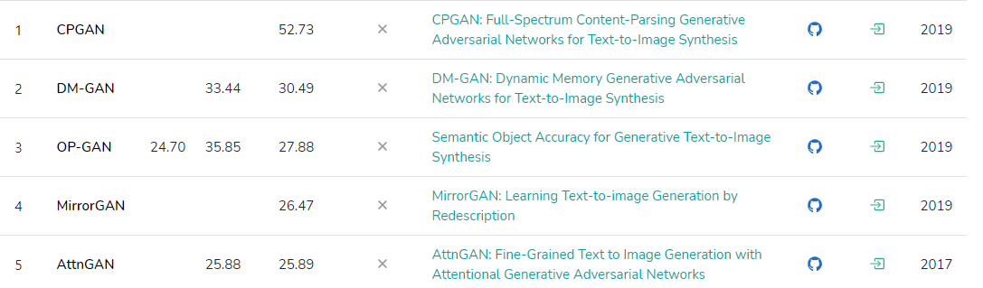
도입 배경
2017년에 제안된 기법으로 현재 더 좋은 기법들이 제안됨
Inception score 기준

Slide 6
Attentional Generative Network

Slide 7
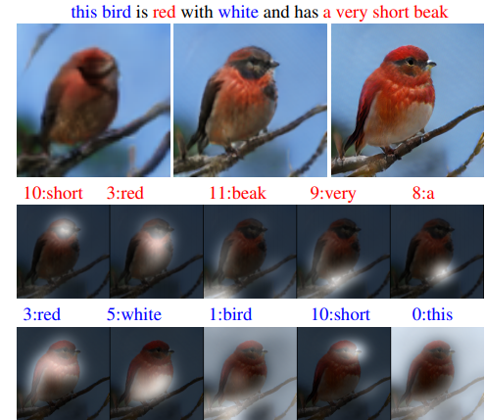
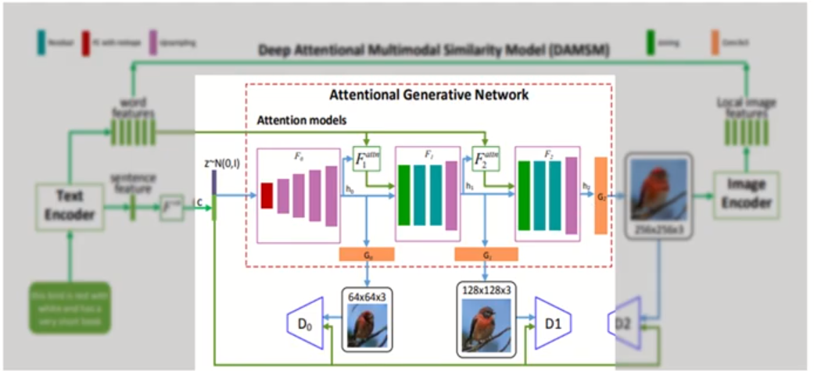
Attentional Generative Network
역할
초반의 Generator는 Global sentence를 이용하여 저 해상도 이미지를 생성함
이후의 Generator는 단어 단위의 하위 이미지를 생성하여 섬세한 이미지를 생성 한다.

Slide 8
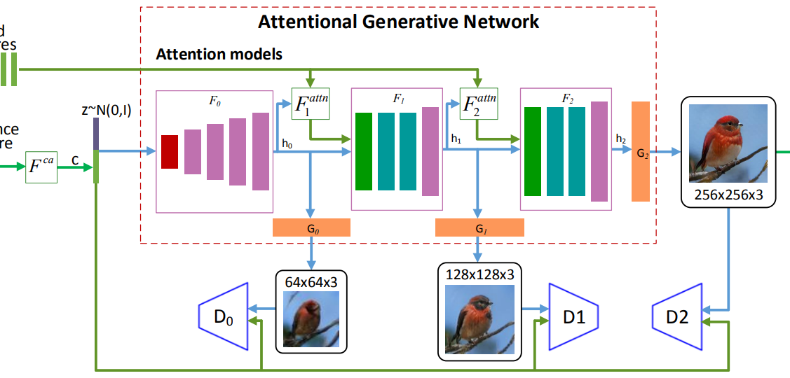
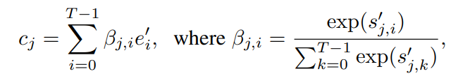
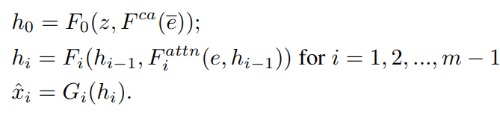

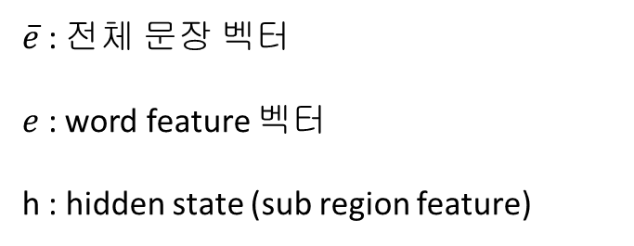
Attentional Generative Network
$\overline{e}$ : 전체 문장 벡터
$e$ : word feature 벡터
h : hidden state (sub region feature)
attention
i : word index
j : sub region image index

Slide 9
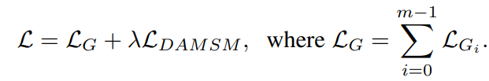
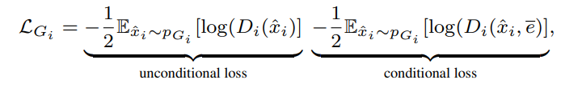
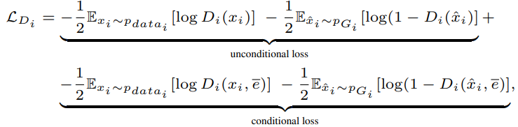
Attentional Generative Network
Objective Function
Generator
discriminator
이미지의 진위여부 판단
이미지와 문장이 서로 매칭 되는지 판단

Slide 10
Deep Attentional Multimodal Similarity Model

Slide 11
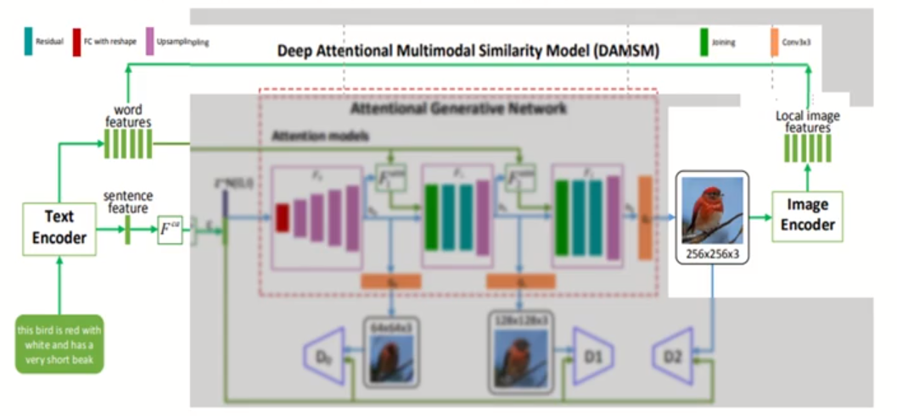

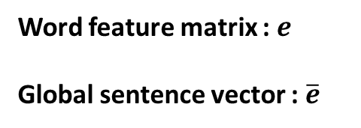
Deep Attentional Multimodal Similarity Model
역할
Sub region의 이미지와 단어를 학습하고 의미에 대하여 매칭한다.
이를 통해 이미지와 문장의 유사도를 비교 할 수 있다
문장 관점 및 단어 관점에서 모두 비교 가능함.
Word feature matrix : $e$
Global sentence vector : $\overline{e}$
Image feature : v
Whole Image : $\overline{v}$

Slide 12

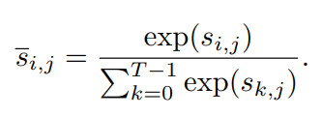
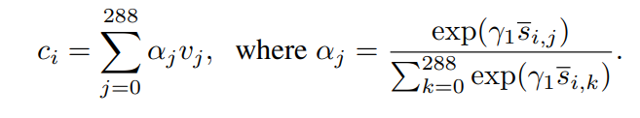
Deep Attentional Multimodal Similarity Model
Similarity
문장 내의 단어와 전체 이미지의 Sub region의 유사도
정규화 실행 – 성능이 더 좋았다고 연구자들이 언급함
region-context vector
$s_{i, j}$ : i번째 단어와 j번째 Sub region 사이의 유사도의 내적!

Slide 13

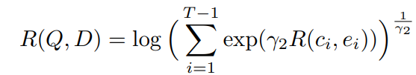




Deep Attentional Multimodal Similarity Model
Q : 전체 이미지, D: 전체 문장
관계성 체크
단어 단위 (w) … 1
문장 단위 (s) … 2
-> i 번째 단어와 context vector 사이의 코사인 유사도
= $L_{1}^{w}$
11
12
21
22

Slide 14
실험

Slide 15
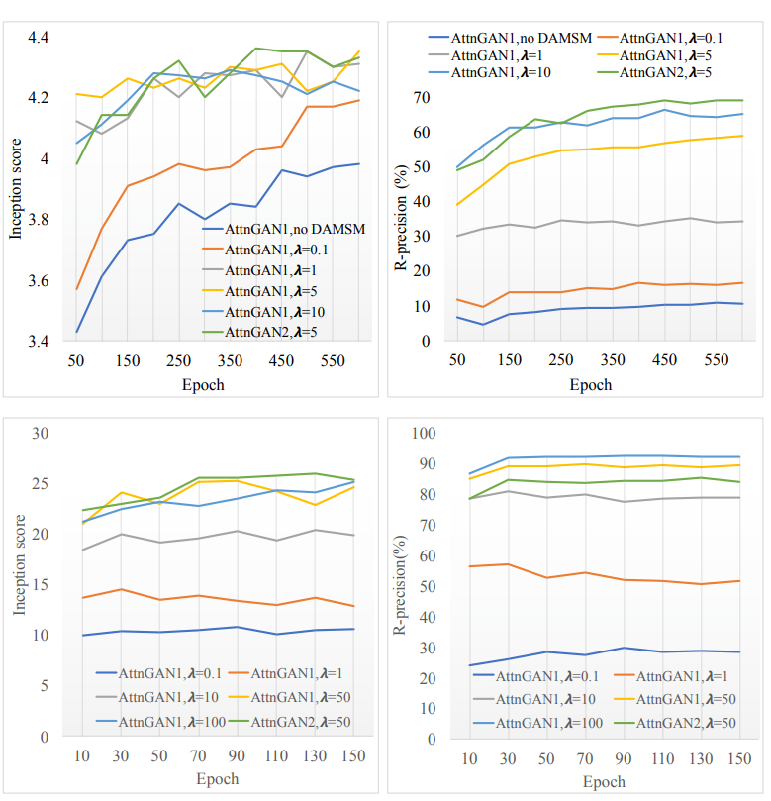
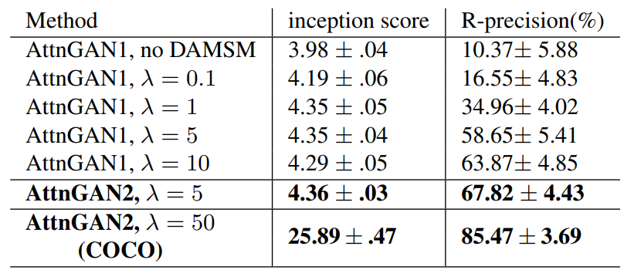
실험
정량적 평가

Slide 16
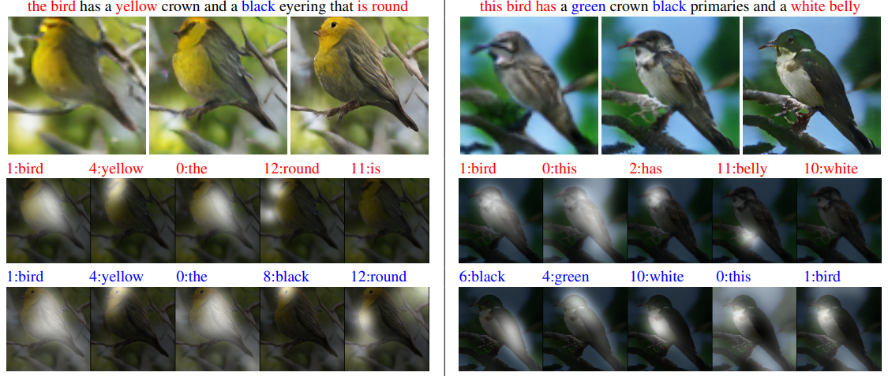
실험
정성적 평가

Slide 17
결론

Slide 18
결론
정밀한 Text-to-Image 기법을 제안함
Attention을 이용하여 높은 품질의 이미지를 생성함
DAMSM을 도입하여 정밀한 생성을 도와주었다.
단어 단위 및 문장 단위 모두 이미지와 비교 할 수 있었다.
2017년도에 제안된 기법이다
현 시점에 좀 더 개선된 기법도 존재한다.
https://arxiv.org/abs/1912.08562
CPGAN: Full-Spectrum Content-Parsing Generative Adversarial Networks for Text-to-Image Synthesis
https://arxiv.org/abs/1904.01310
DM-GAN: Dynamic Memory Generative Adversarial Networks for Text-to-Image Synthesis

